Slide 1
MERCOSUL

Slide 2
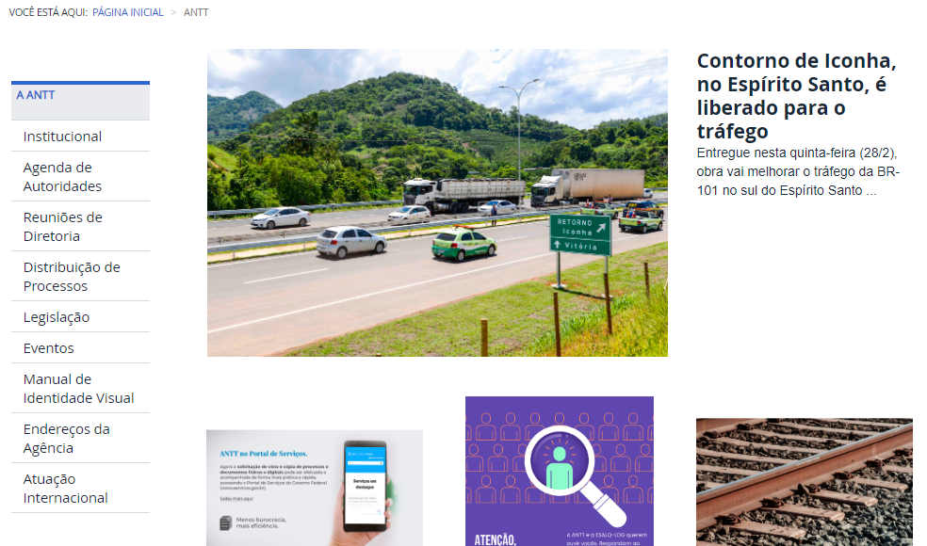
Consulta de Multas Internacionais
Acessar o SITE da ANTT, clicar em: Atuação Internacional

Slide 3
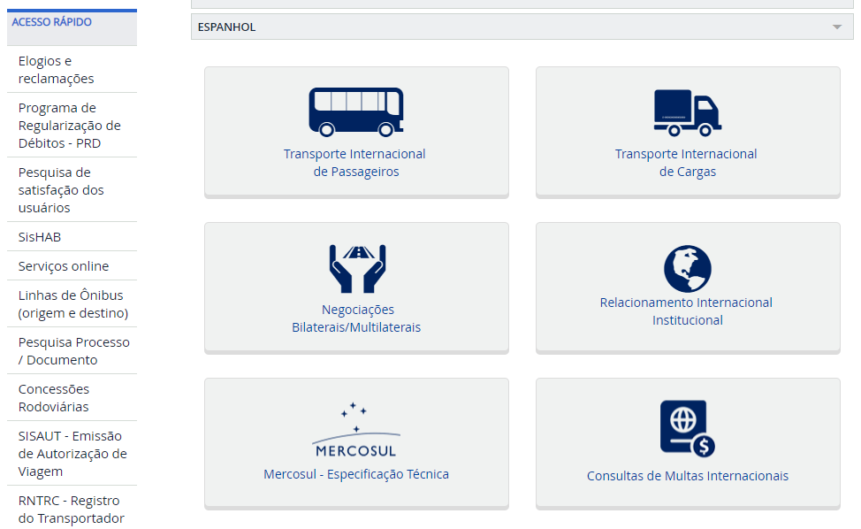
Consulta de Multas Internacionais
Clicar em: Consulta de Multas Internacionais

Slide 4
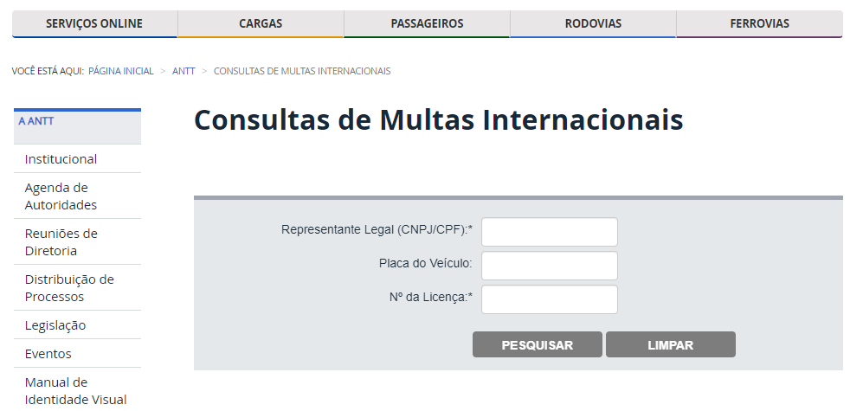
Consulta de Multas Internacionais
Para acessar digite: CPF ou CNPJ do Representante Legal, Placa (opcional) e o Número da Licença Complementar

Slide 5
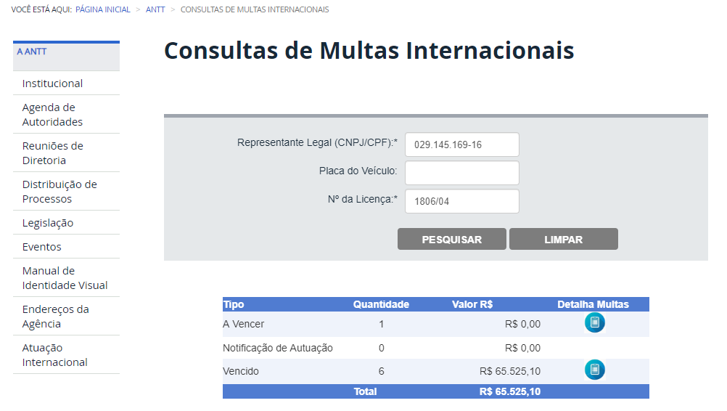
Consulta de Multas Internacionais
As informações sobre as multas serão exibidas. Para visualizar mais informações, clique em: Detalha Multas

Slide 6
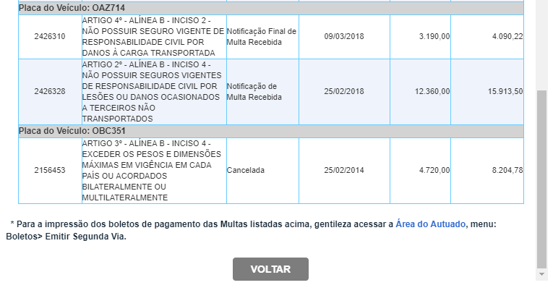
Consulta de Multas Internacionais
Visualização do Detalhamento da Multa. Para geração do boleto, clique em: Área do Autuado

Slide 7
Forma de Acesso ao Boleto Bancário
Crie sua conta inserindo o CPF ou CNPJ do autuado, e-mail válido, senha e confirmação de senha. Ao acionar o botão Cadastrar , será enviado uma mensagem de confirmação ao e-mail informado. Finalize a criação da conta seguindo as instruções contidas no e-mail.

Slide 8
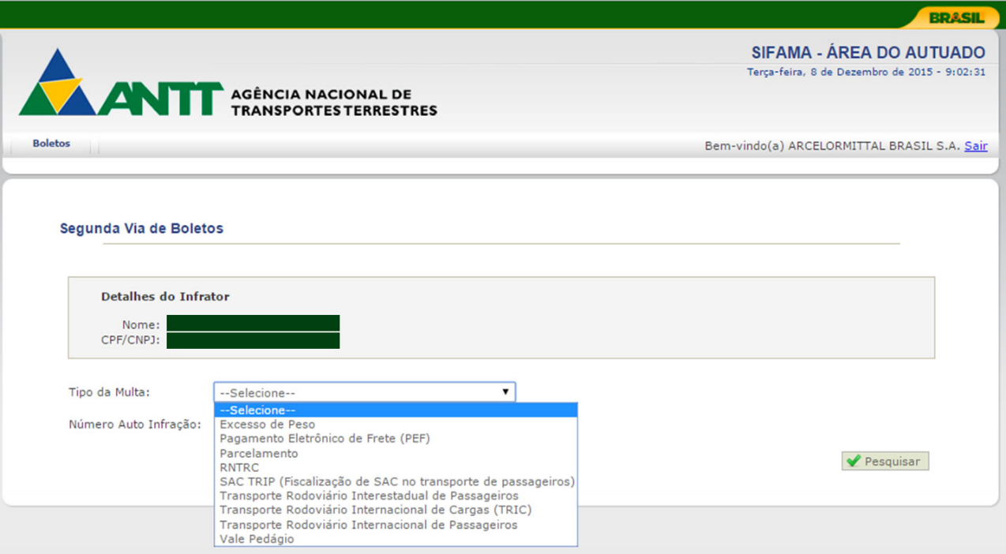
Forma de Acesso ao Boleto Bancário
Insira o CPF/CNPJ do autuado e a senha previamente cadastrados.
Acione o botão Entrar.

Slide 9
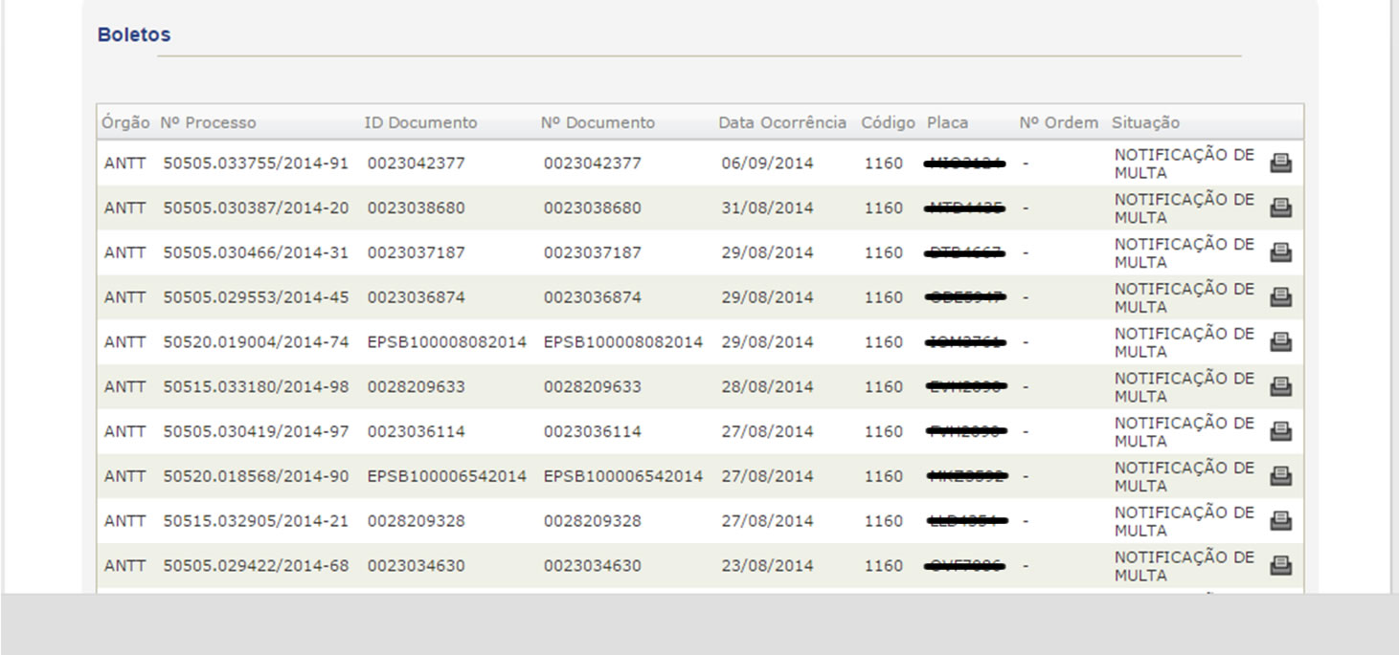
Forma de Acesso ao Boleto Bancário
Insira o CPF/CNPJ do autuado e a senha previamente cadastrados.
Acione o botão Entrar.

Slide 10
Obrigado

